Slide 1
Instant-Messaging
Entwicklung sicherer, hardwarenaher Anwendungen in Ada

Slide 2
Gliederung
Projektidee
Vorgehen
Kommunikationsprotokoll
Implementierungslogik
Anwendungspräsentation
Erweiterbarkeit
Probleme

Slide 3
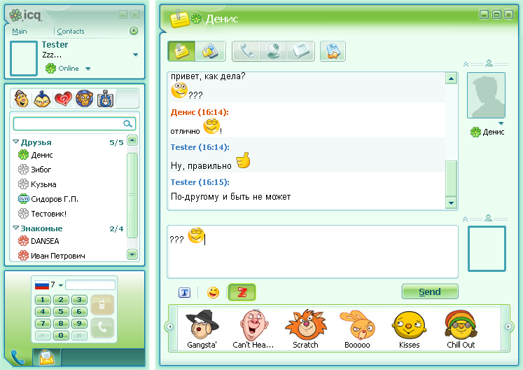

Projektidee
Notes:
Warum Chat? Gute Abdeckung der Kursinhalte (diese nennen: Nebenläufigkeitskonzepte Ada, GUI mit GTK, Objektorientiert…), gut auf die Gruppenmitglieder aufteilbar, grobes Anreißen der Funktionalität

Slide 4
Vorgehen
Fällt evtl raus, diskutierbar.
Was sollte rein?

Slide 5
Kommunikationsprotokoll
Allgemeines
Grundlegende Funktionsweise
Welche Typen? Welche Funktion?
Trennzeichen, Endzeichen
Beispielhafter Ablauf zur Demo

Slide 6
Implementierungslogik – anderes Wort finden
Bild Server, frei dazu reden
Client analog

Slide 7
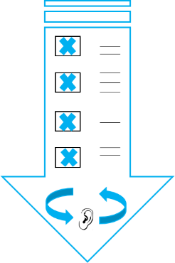




Implementierungslogik – anderes Wort finden
Main-Task läuft an
Client-Tasks pro Nutzer erzeugen
Server startet
…

Slide 8
Anwendungspräsentation
Server und Clients startklar, von unterschiedlichen Rechnern aus!
Funktionen demonstrieren
Wenn es um die Server Funktionen geht, Server auf Präsentationslaptop, wenn um die Client Funktionen extra Client Fenster auf diesem Laptop ansonsten kommt Input von außerhalb

Slide 9
Erweiterbarkeit
Protokoll leicht erweiterbar durch Typen
Ideen nennen, z.b. Smiles, History Log, Spiele wie in ClientGUI schon zu sehen

Slide 10
Hindernisse
Dokumentation von Ada und GTK
Zirkuläre Abhängigkeiten
Pointer Verhalten unklar, wann Call by Value wann Call by Reference
Compilermagic

Slide 11
Implementierungslogik – anderes Wort finden
Chaträume
Server
Client
Chaträume
Server
Client

